Slide 1

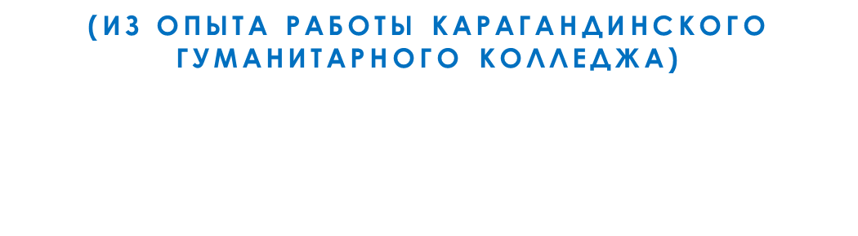
Формы организации учебного процесса при дистанционном обучении

Slide 2
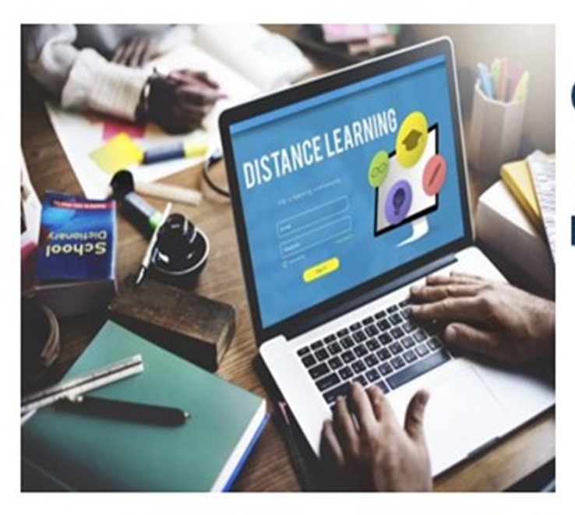
Особенности в организации учебного процесса при дистанционном обучении
«Дистанционное обучение» как одна из возможностей образования в стране.
Касым-Жомарт Токаев
Президент Республики Казахстан

Slide 3

Образовательный процесс при ДО
НЕКОНТАКТНОГО ВРЕМЕНИ
КОНТАКТНОГО ВРЕМЕНИ

Slide 4
В педагогичес-кой практике выработа-лись такие хорошо известные дистанцион-ные формы обучения
Электронные лекции
Вебинары
Он-лайн консультации
Виртуальные лабораторий
Контрольные работы
СРС
КУРСОВЫЕ РАБОТЫ
Дифференци-рованные зачеты
Все они имеют место с определенной спецификой и в системе дистанционного обучения, как в контактный, так и в неконтактный периоды обучения.

Slide 5
УСТАНОВОЧНЫЕ ЛЕКЦИИ
представленных в виде текстовых файлов, с помощью специальных знаков.
ЛЕКЦИИ
Они являются одними из важнейших форм учебных занятий
В дистанционном обучении особое значение имеют установочные лекции.
ЭЛЕКТРОННЫЕ ЛЕКЦИИ

Slide 6
В НЕРЕАЛЬНОМ ВРЕМЕНИ
эмоциональности изложения, оно достигается в аудио- и видеовариантах
ФРОНТАЛЬНО
Для фронтального проведения лекции применяется телевидение
ИНДИВИДУАЛЬНО
В РЕАЛЬНОМ ВРЕМЕНИ
Это научность, доступность, единство формы и содержания
Компьютерные видеоконференции могут использоваться для индивидуального варианта проведения занятий
Общие требования к лекциям в системе дистанционного обучения

Slide 7




Текстовая лекция в дистанционном образовании
У слушателя есть возможность многократного обращения к непонятным при чтении местам, чередования чтения с обдумыванием, анализом. Кроме того, в тексте легче увидеть общую структуру содержания.
Вопросы, остающиеся у слушателя после уяснения содержания текстового материала, как правило, более глубоки по постановке, принципиальны по сути, содержательны по форме, поскольку возникают в результате серьезной проработки материала и его осмыслении.
Первая встреча с материалом в письменной форме, а не непосредственно из сообщения преподавателя, все же предпочтительней. При этом наибольший дидактический эффект дает вариант, когда после этого следует консультация, проводимая, например, по электронной почте.

Slide 8
«Эффективная обратная связь» при дистанционном образовании
Для установления «эффективной обратной связи с обучающими в дистанционном обучении рекомендуется применение проектно-коммуникационных методов оценки знаний и умений обучающихся.
Среди многообразия можно выделить:
• -написание реферата методов оценки подготовки студентов по заданной теме (индивидуально, в паре с другим студентом или в составе группы, работающей по одному проекту;
• -референтную оценку работы другого слушателя, изучающего ту же тему;
Применение проектно-коммуникационных методов обучения дают возможность преподавателям лучше узнать обучающихся, детально проверить уровень их подготовки.
-Личное интервью с преподавателем;
-Оценку работы слушателя "равным по положению", т.е. другим студентом, работающим в одной учебной группе;
- Самооценку работы студента.

Slide 9
Новые возможности повышения эффективности учебного процесса при дистанционном обучении
Новые нерегламентированные, нетрадиционные формы учебных занятий при ДО
Метод треннинговых форм
Метод основывается на теоретической концепции прагматичной педагогики, провозгласившей "обучение посредством делания".
Совместная учебно-познавательная, творческая или игровая деятельность обучающихся, организованная на основе компьютерной телекоммуникации
Метод проектов (кооперативное обучение)

Slide 10
При использовании сетевого обучения находят применение такие формы, как:
• тематические образовательные проекты;
• сетевые олимпиады и конкурсы;
• сетевые консультации и видеолектории;
• сетевые тематические конференции.
Основным вопросом при оценке эффективности применения тех или иных форм дистанционного обучения становится молоисследованные психолого-педагогические проблемы общения преподавателей и студентов
При оценке эффективности тех или иных форм ДО также остается малоизученными воспитательные аспекты, которые являются важным элементом образования, наряду с обучением.

